Slide 1


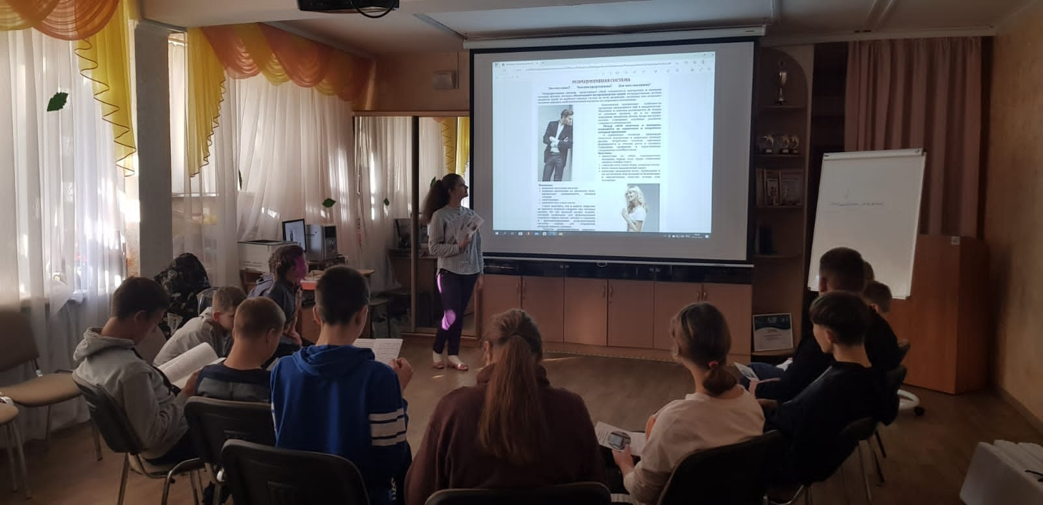
«ФОРМИРОВАНИЕ МОТИВАЦИОННО-ЦЕННОСТНЫХ УСТАНОВОК К ЗДОРОВОМУ ОБРАЗУ ЖИЗНИ, КАК ОСНОВЫ СОЗДАНИЯ СЕМЬИ И ОТВЕТСТВЕННОГО РОДИТЕЛЬСТВА У НЕСОВЕРШЕННОЛЕТНИХ, НАХОДЯЩИХСЯ В ТРУДНОЙ ЖИЗНЕННОЙ СИТУАЦИИ»
XI Всероссийская научно – практическая конференция «Актуальные проблемы современного детства: новая образовательная реальность и её ценностные основания»
Доклад:
Заика Арина Валерьевна
педагог-психолог, КГБУСО «Артёмовский СРЦН»
г. Артём, Приморский край

Slide 2
Увеличение продолжительности жизни населения
Сокращение уровня смертности
рост рождаемости
Демографическая политика РФ
Сохранение и укрепление здоровья населения
Улучшение демографической ситуации в стране

Slide 3
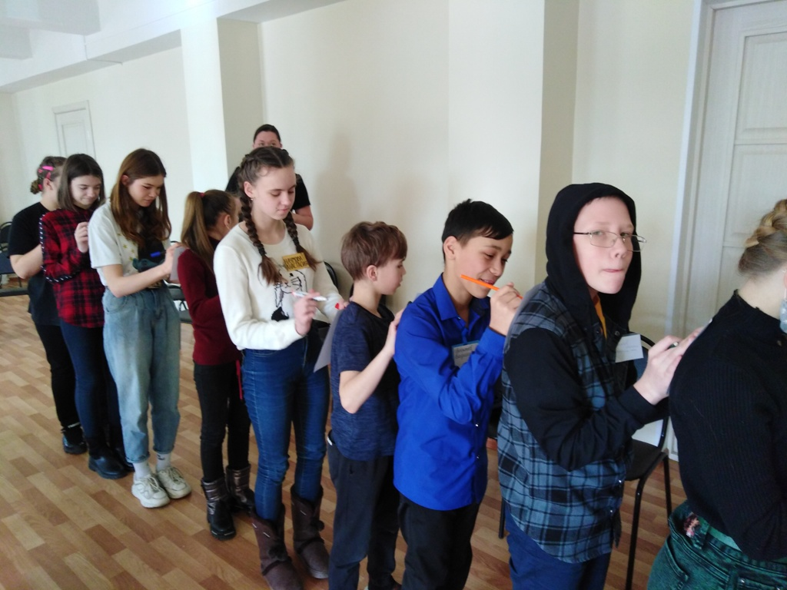
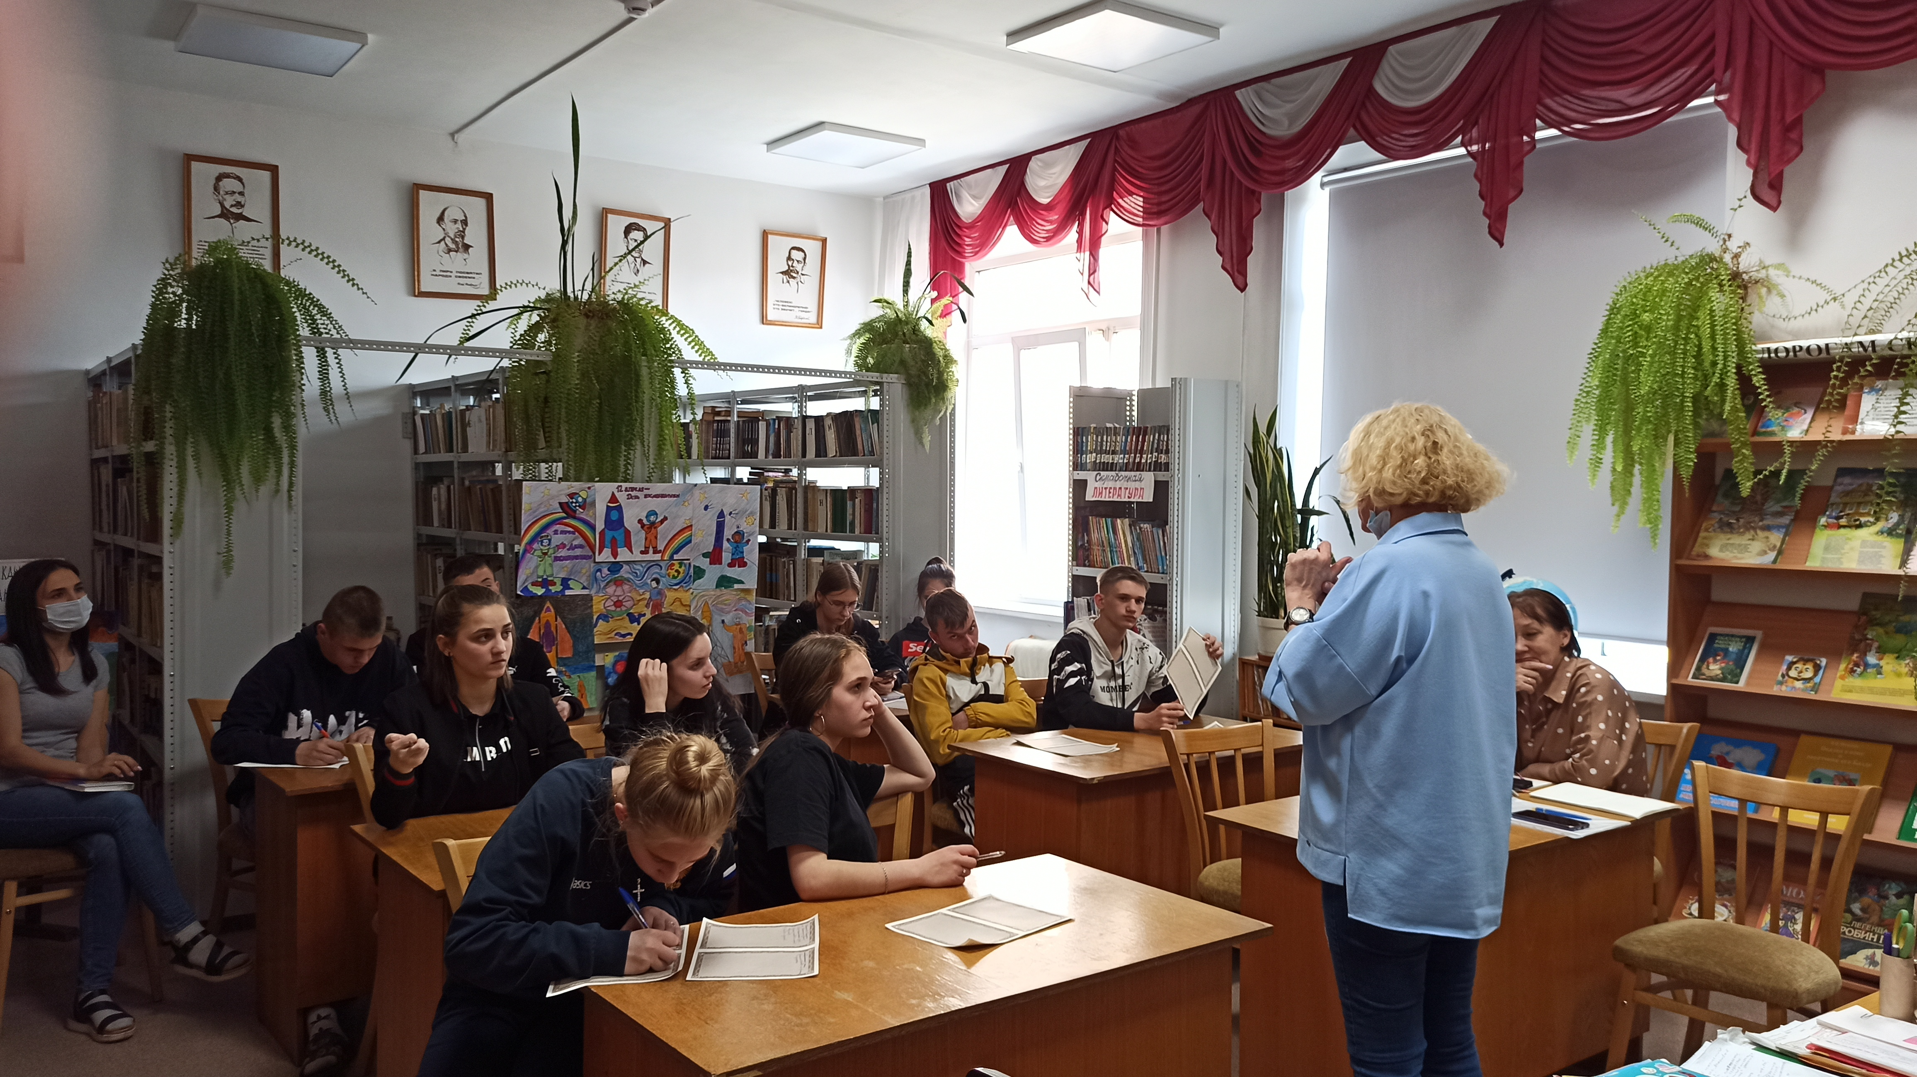
Мотивационно-ценностные установки в жизни у несовершеннолетних
Потенциальные семьи
Умения и навыки здоровья сбережения
Залог укрепления репродуктивного здоровья
Установки
формируют:
Здоровый образ жизни
Рациональное планирование семьи
Ответственное отношение к родительству

Slide 4
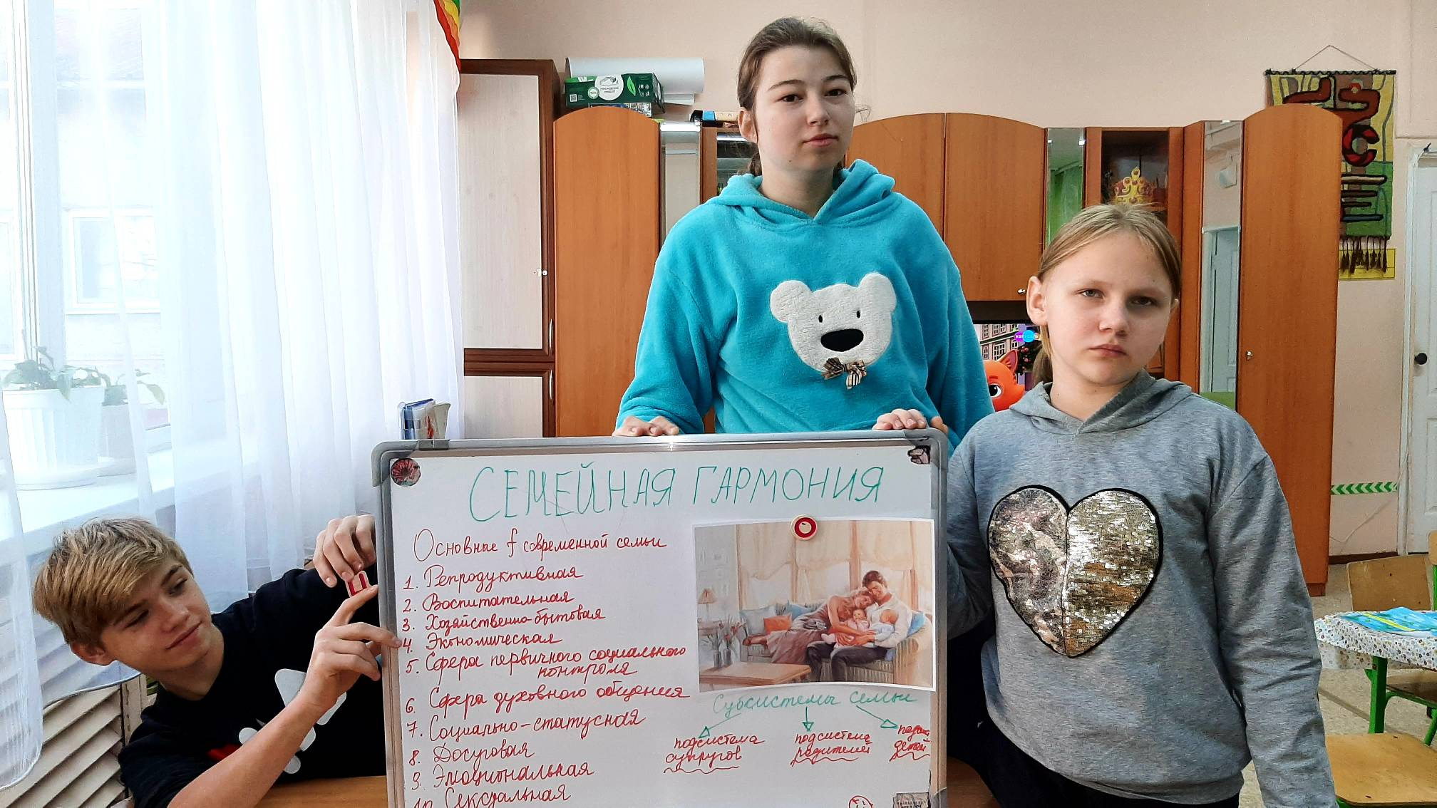
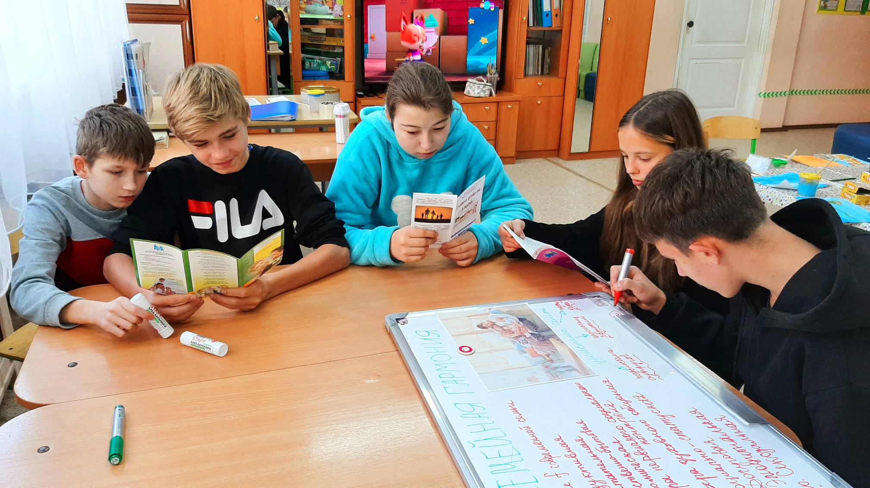
Формы работы по взаимодействию с трудными подростками на укрепление ответственного родительства и основ создания семьи
Индивидуальные формы работы с несовершеннолетними: Беседы на тему «Семейная гармония». Психологическое просвещение в форме индивидуальных диалогов с подростком. Индивидуальное консультирование подростков с использованием психодиагностического инструментария (методика Милтона Рокича «Ценностные ориентации»).

Slide 5
Групповые формы работы с несовершеннолетними
1. Мозговой штурм «Я стал(а) старше».
2. Кейс-метод для подростков на решение семейных задач и обязанностей.
3. Тренинговые занятия, направленные на профилактику сохранения репродуктивного здоровья.
4. Творческие задания, связанные с соблюдением здорового образа жизни у несовершеннолетних – создание соул-коллажей.
5. Форсайт-сессии «Фундамент будущего для подростков».
6. Ролевые игры «Семейные ситуации»

Slide 6
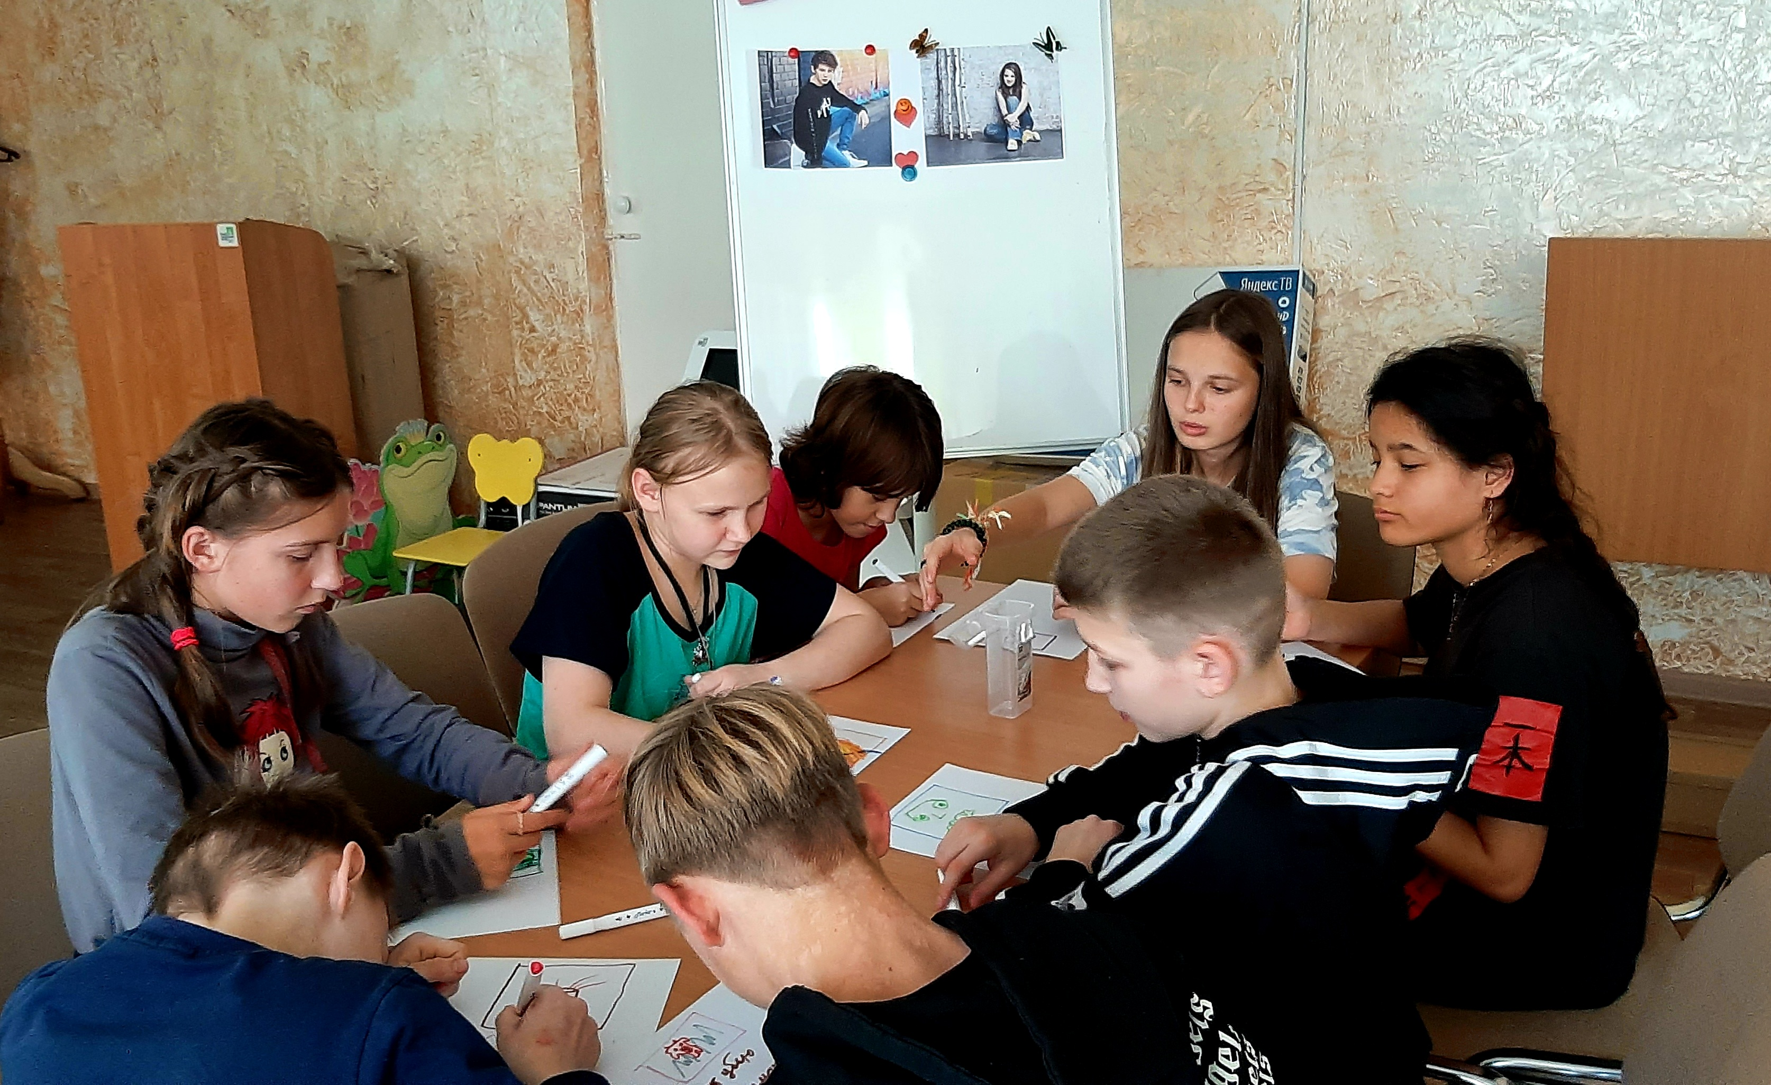
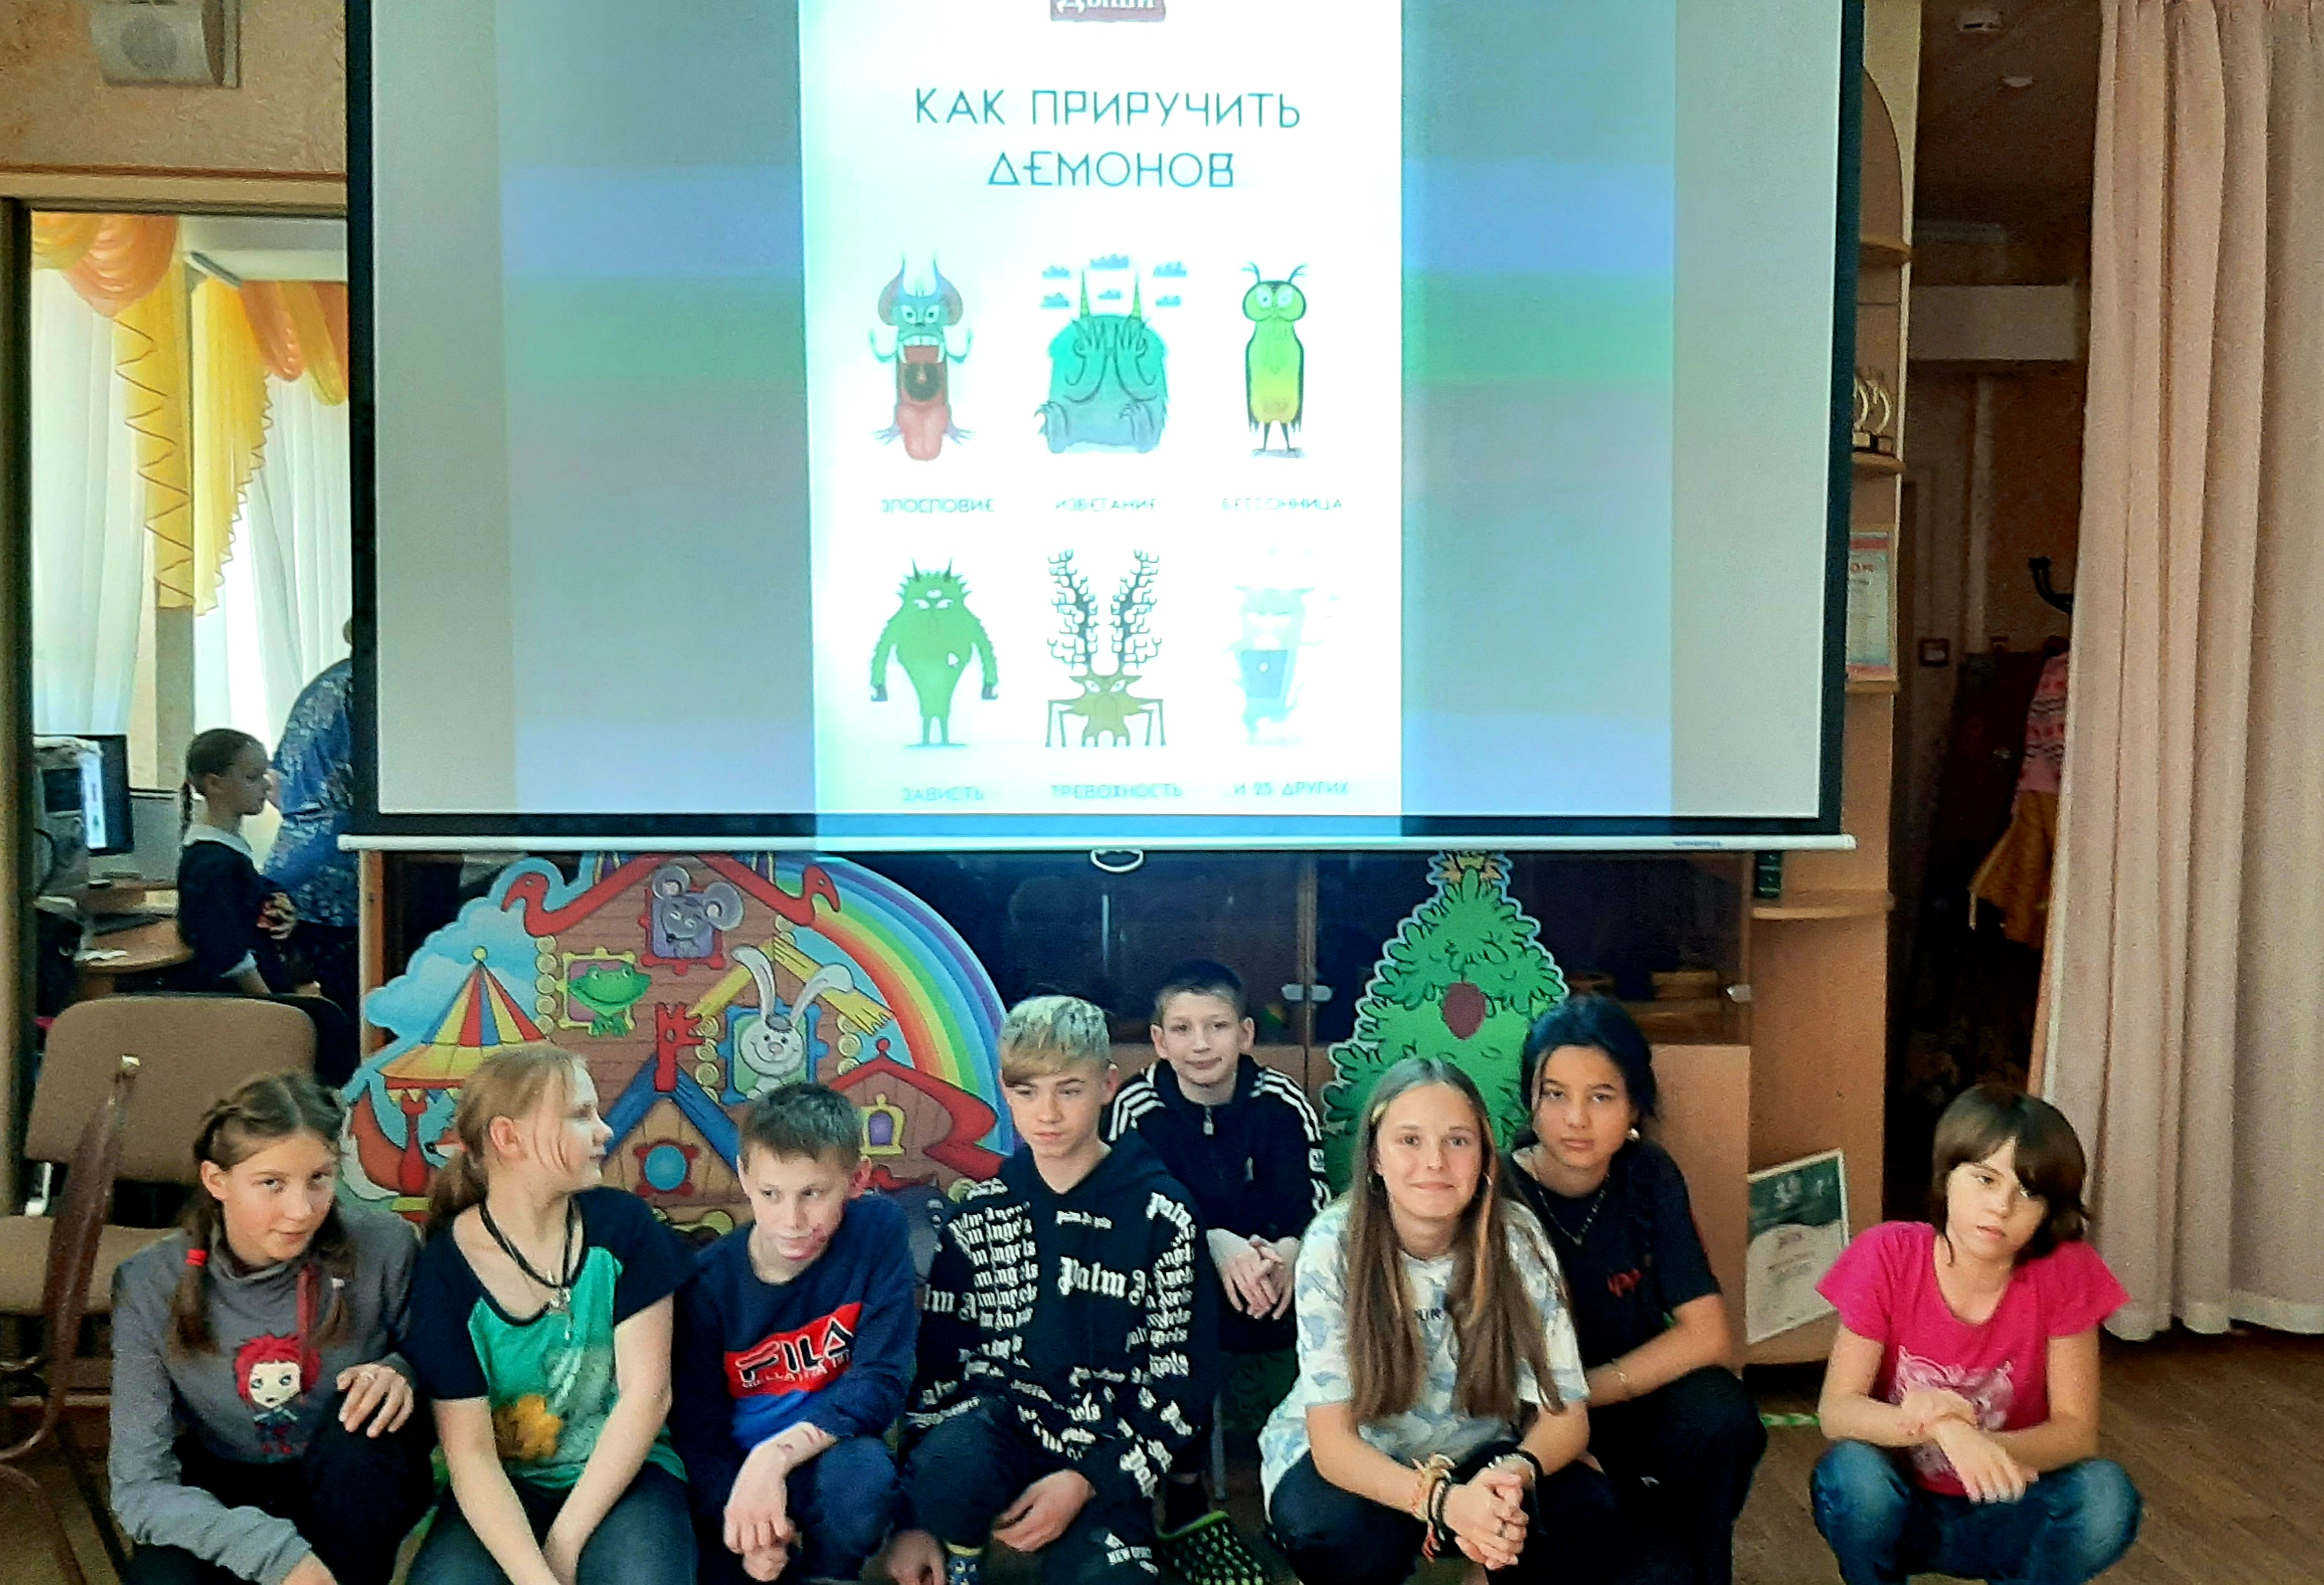
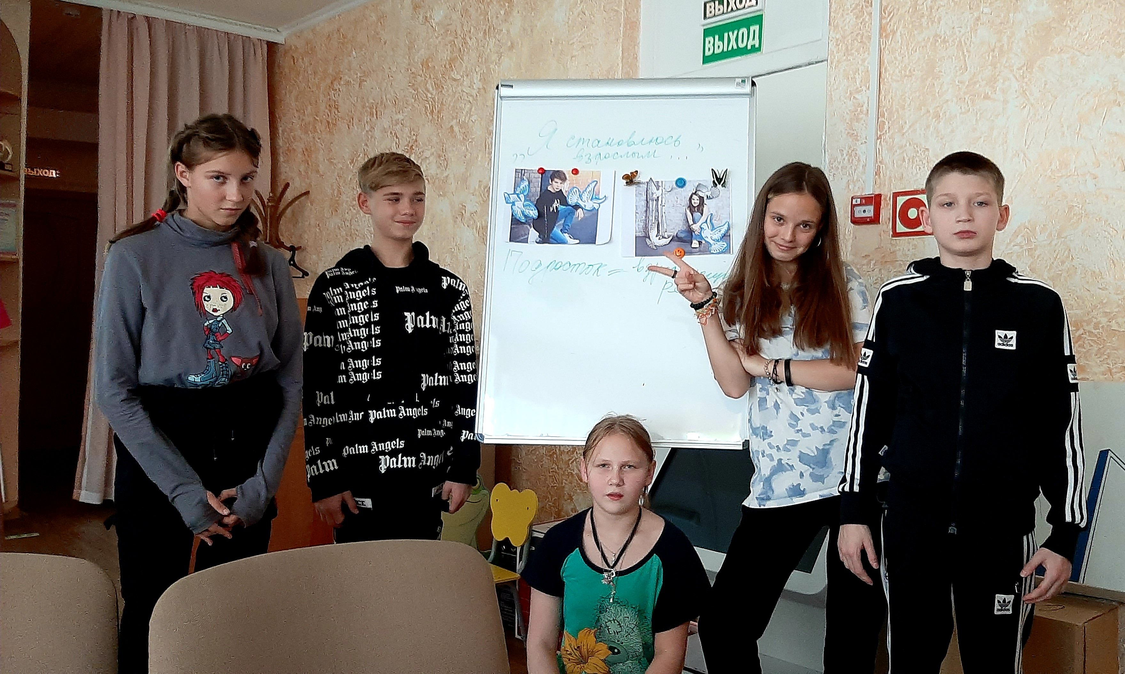
1. Мозговой штурм «Я стал(а) старше»
Подростковый возраст – это время, где подростки впервые сталкиваются один на один со своим внутренним миром, собственными проблемами и начинают прислушиваться к ним.

Slide 7
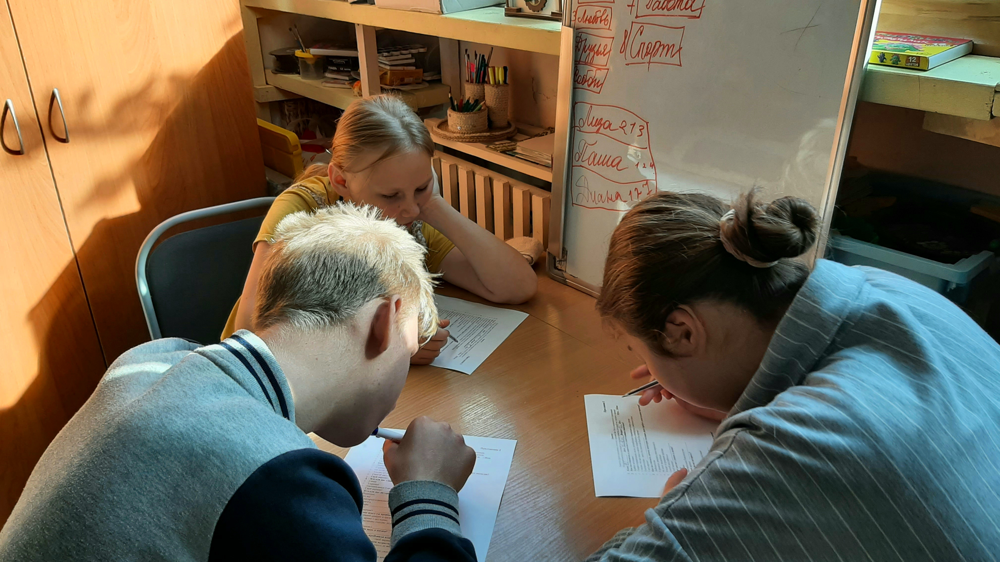
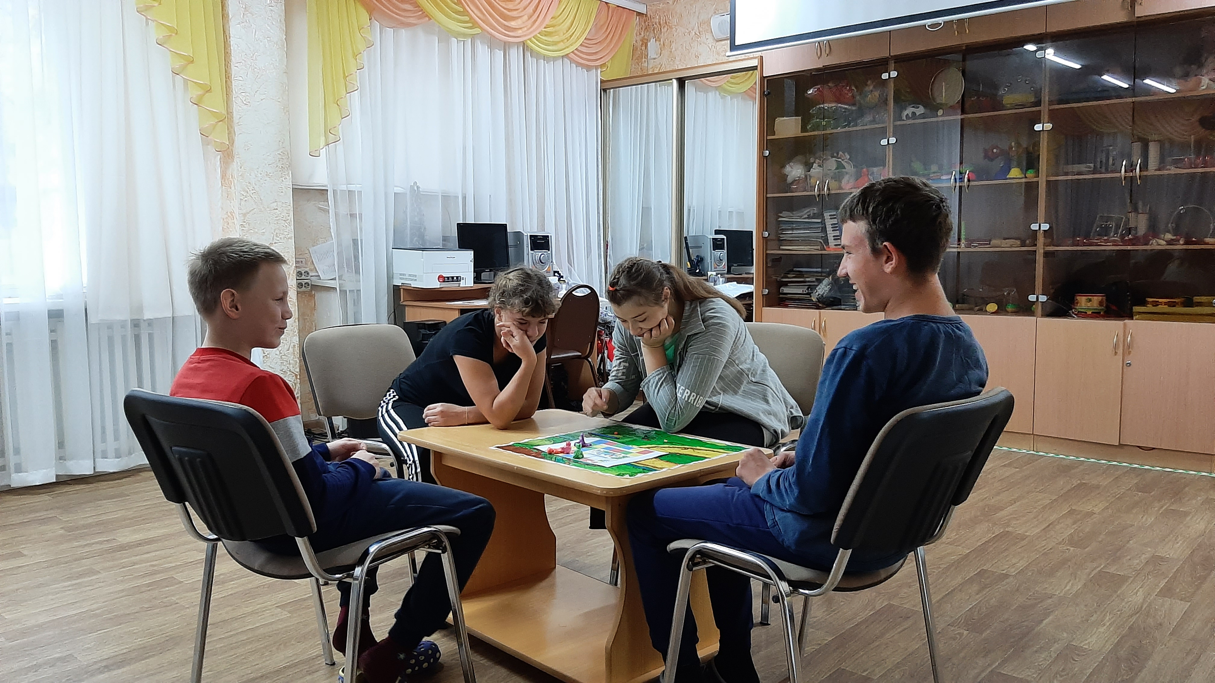
2. Кейс-метод для подростков на решение семейных задач и обязанностей
Подростки исследуют конкретные ситуации, разбираются в сути проблем, предлагают возможные решения и выбирают лучшее из них.

Slide 8
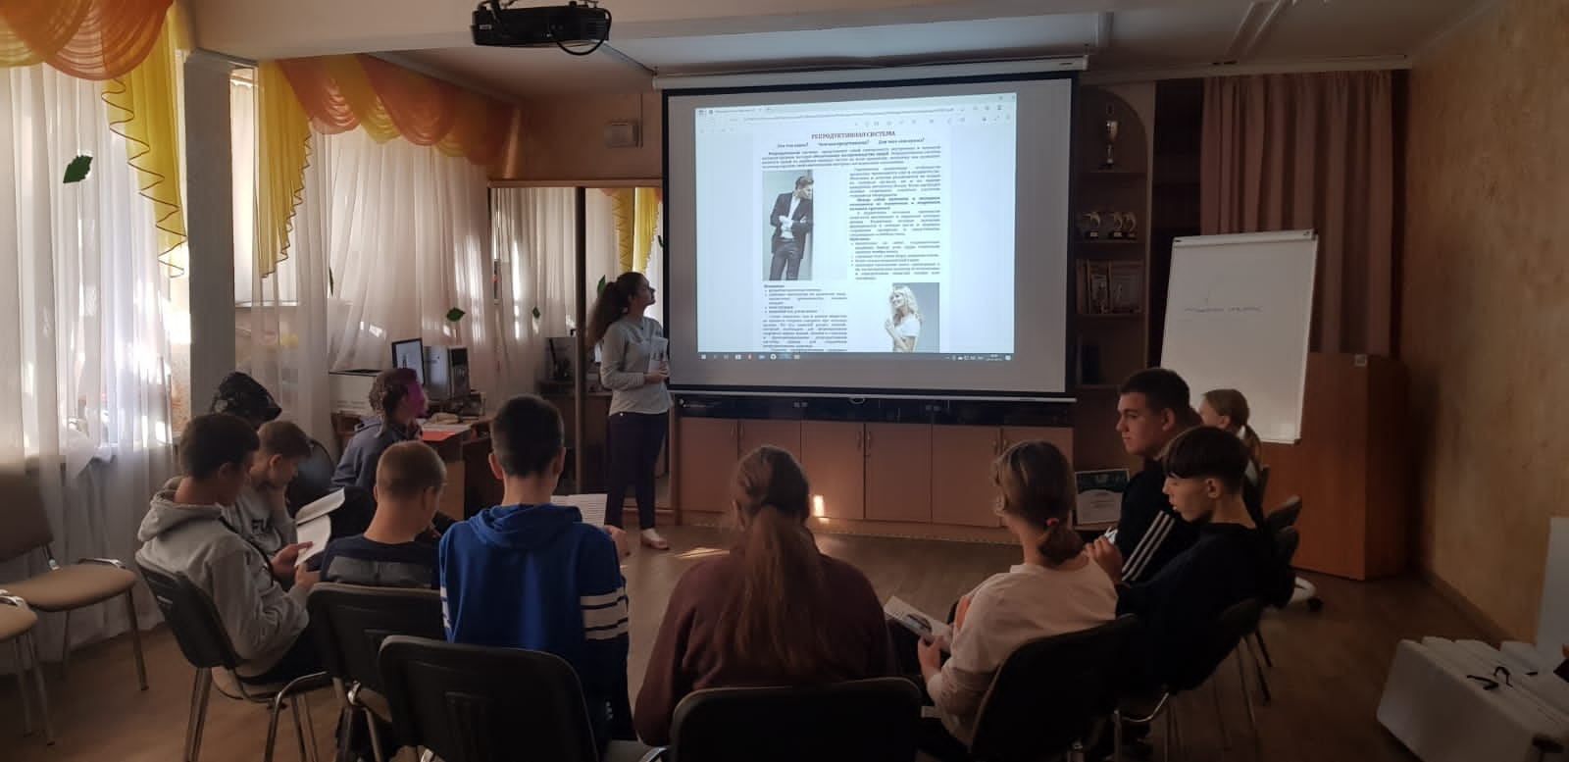
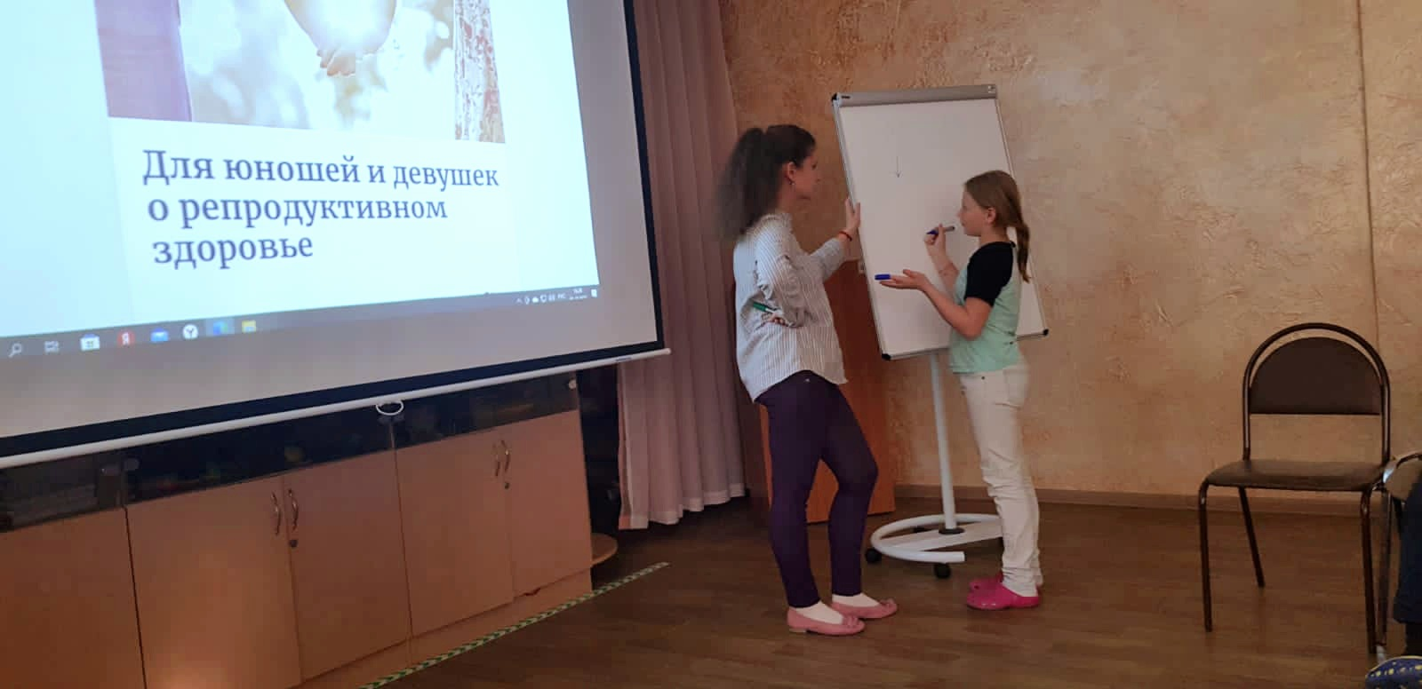
3. Тренинговые занятия

Slide 9
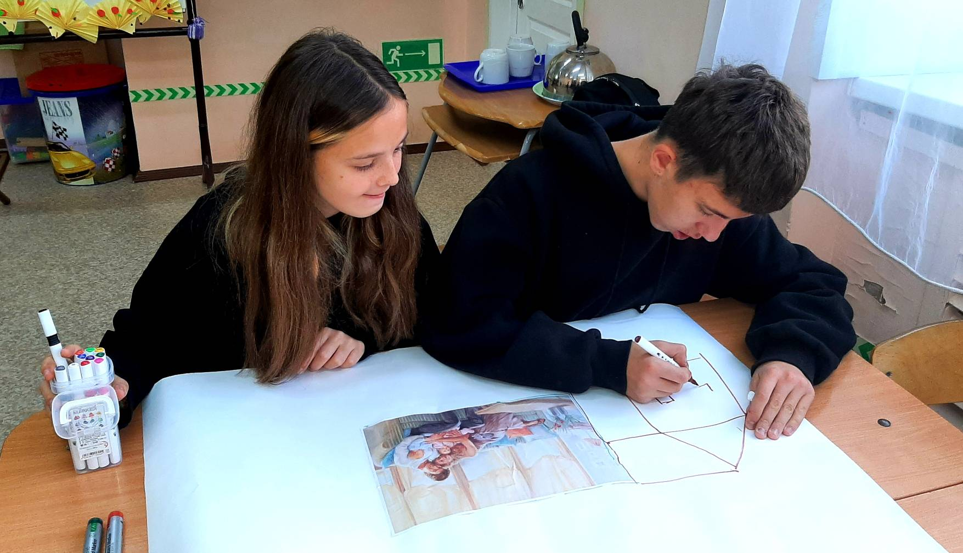
4. Творческие задания – создание «соул-коллажей»
Соул-коллаж представляет собой коллаж, который создается на картоне небольшого формата и состоит из фона и главного образа. Подросток создает свою соул-карту, называет ее и взаимодействует с ней. Соул-коллаж является трансформационным методом, который предполагает исследовать и выражать себя с помощью создания соул-карт, обмена картами, дневниковых записей и тех советов, которые дают карты при поиске ответов на важные вопросы. Соул-коллаж успешно используется с детьми группы риска и детьми, пережившими сложные ситуации.

Slide 10
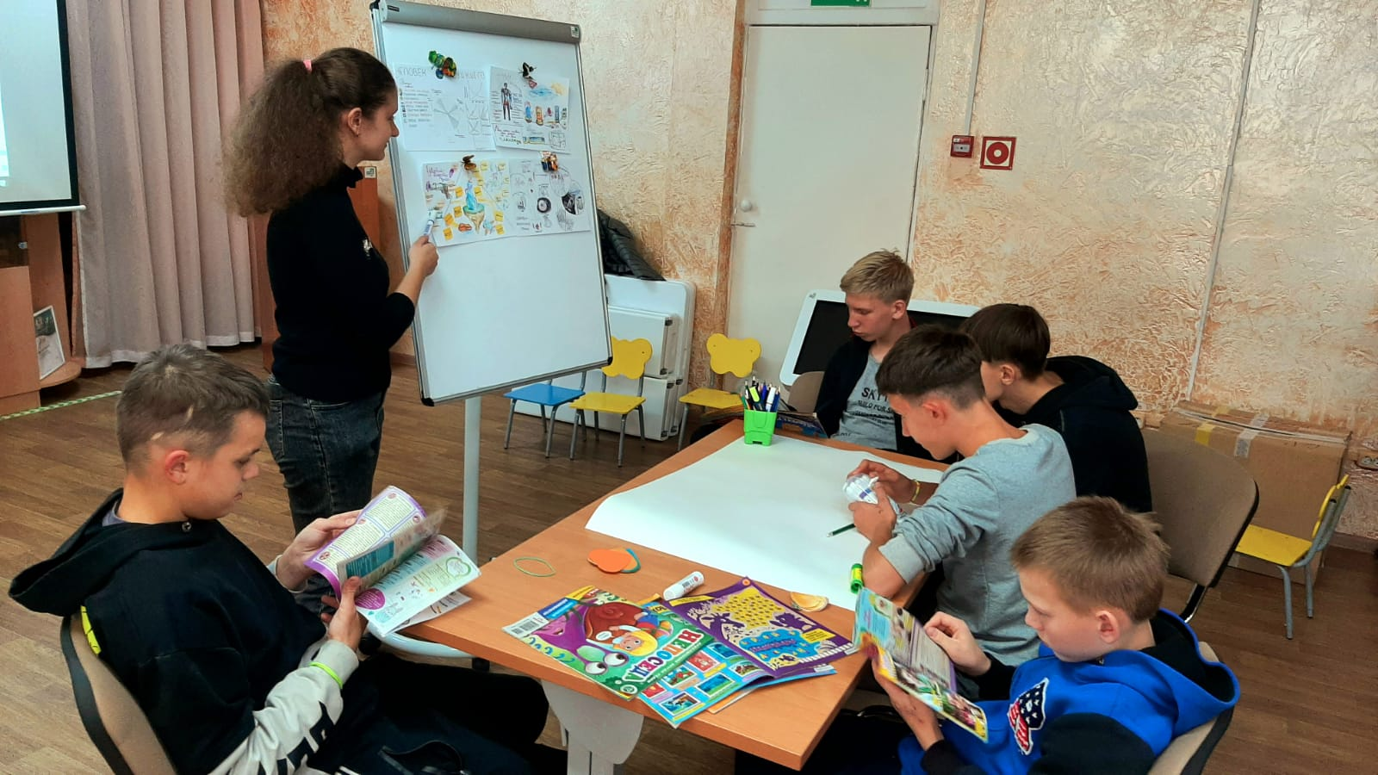
5. Форсайт-сессии «Фундамент будущего для подростков»
«Форсайт» представляет собой процесс определения позиций заинтересованных лиц по отношению к общему для них будущему. Процесс, где ключевые участники способны повлиять на будущее, определиться со сценарием развития событий.
Стадии и основные роли форсайт-сессии включают в себя:
1) Создание образа вероятного будущего;
2) Создание сценария перехода из настоящего в желаемое будущее в виде "дорожной карты";
3) Создание стратегических договоренностей участников, по поводу того, как эта "дорожная карта" будет реализовываться.

Slide 11
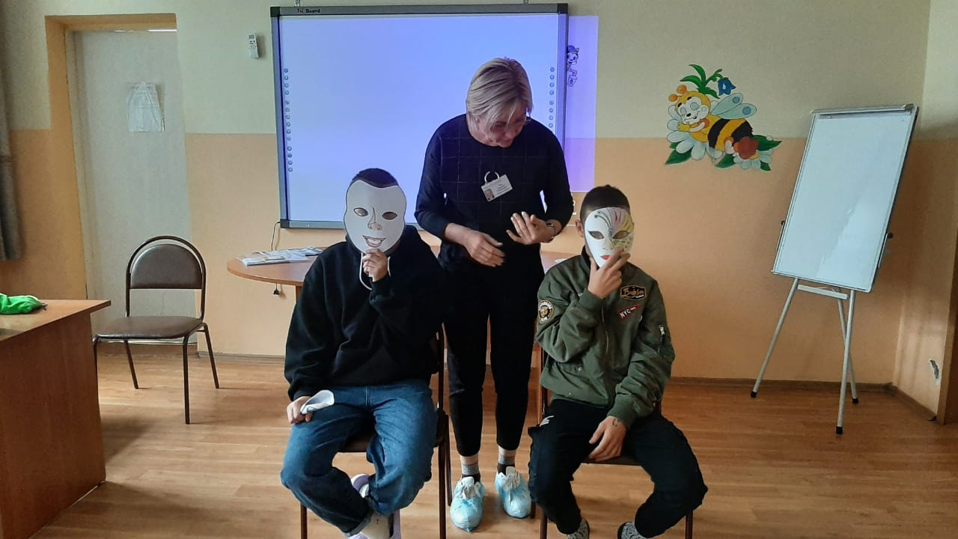
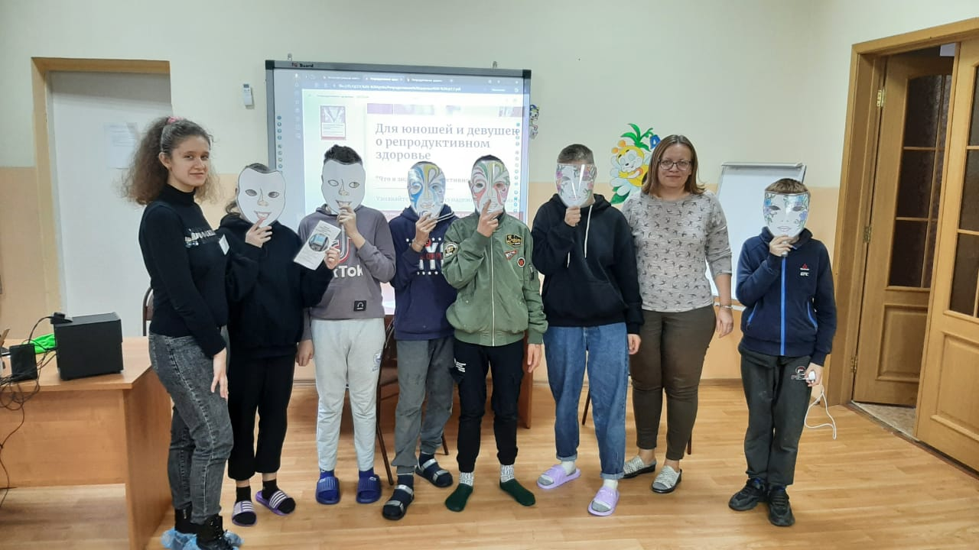
6. Ролевые игры «Семейные ситуации»
Ролевые игры «Семейные ситуации» с элементами метода психодрамы, которая позволяет проиграть подросткам своё представление о семейной жизни; психологи используют специальный реквизит (театральные маски), помогающий несовершеннолетним более безопасно и защищенно войти в роль будущих матерей и отцов.

Slide 12
Результаты экспериментально-психологического исследования у несовершеннолетних 13-16 лет по методике М. Рокича (изучение ценностных ориентаций)

Slide 13
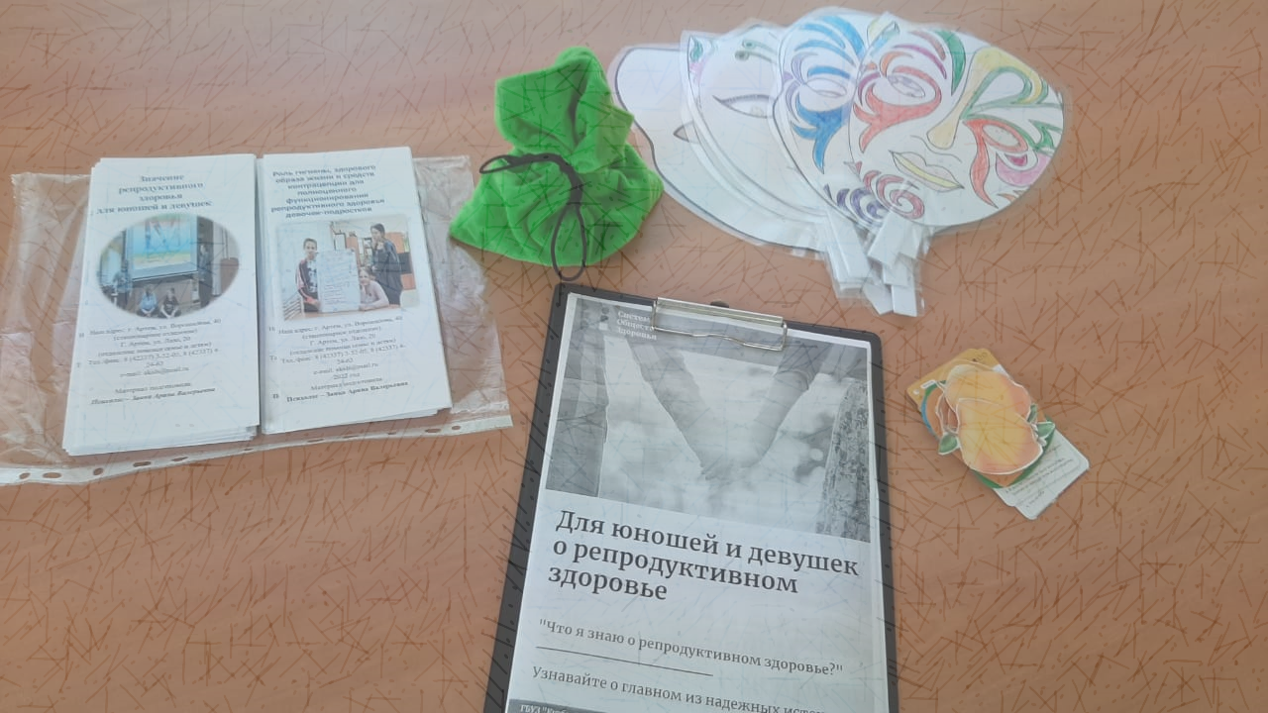
Спасибо за внимание!
Контакты:
Приморский край
КГБУСО «Артёмовский СРЦН»
Телефон: 8 (42337) 3-52-05
E-mail: akids@mail.ru

